Slide 1
Determination of the Correlation Function between the Stations vs. time Lag(Jang Bogo Vs. McMurdo)
Presented by
Kittinan Jomprasert (Undergraduate)
Department of Physics , Faculty of Science , Chiang Mai University , Chiang Mai , Thailand

Slide 2
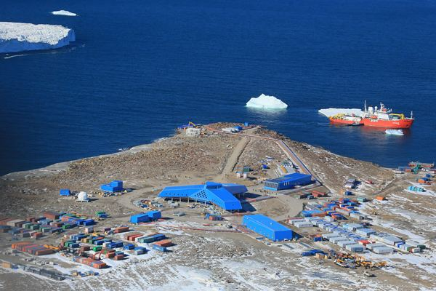
OUTLINE
INTRODUCTION
METHODOLOGY
RESULTS
CONCLUSION
From : Wikipedia(2017)

Slide 3
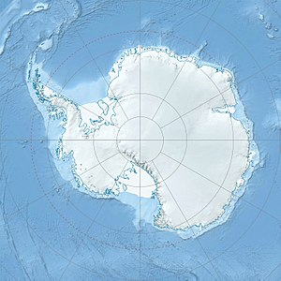
McMurdo & Jang Bogo NEUTRON MONITER STATIONS
Jang Bogo
McMurdo

Slide 4
McMurdo & Jang Bogo NEUTRON MONITER STATIONS
McMurdo NM station (from http://www.nmdb.eu)
Specifications:
Detector | Standard 18-NM64 neutron monitor in three units of six BF3 counters.
Geographic latitude | 77.90° S
Geographic longitude | 166.6° E
Altitude | 48 m
Effective vertical cutoff rigidity (Epoch 2010.0) | 0.3 GV
In continuous operation since | 1960-05-11
Detailed station information | 11 May 1960 - 20 October 2016
From : Wikipedia(2017)

Slide 5
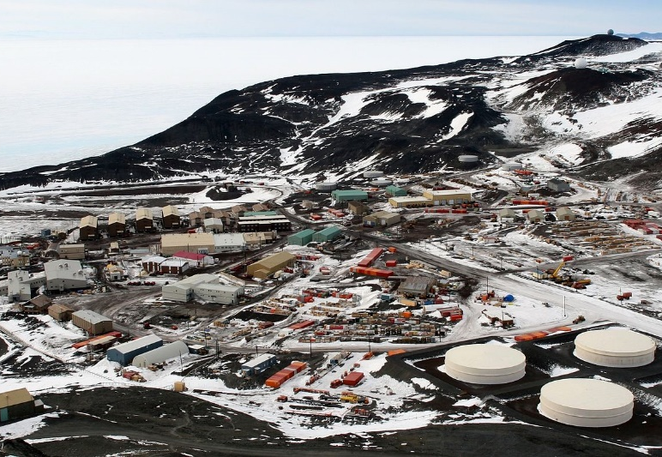
McMurdo & Jang Bogo NEUTRON MONITER STATIONS
Jang Bogo NM station (from http://www.nmdb.eu)
Specifications:
Detector | Standard 6-NM64 neutron monitor (1 tube has broken)
Geographic latitude | 74.62° S
Geographic longitude | 164.23° E
Altitude | 29 m
Effective vertical cutoff rigidity (Epoch 2010.0) | 0.3 GV
In continuous operation since | 2015-12-16
Detailed station information | 16 December 2015 - present
From : Wikipedia(2006)

Slide 6
Raw Data 10-s
Notes:
ข้อมูลดิบราย 10 วินาทีของ JangBogo และ McMurdo

Slide 7
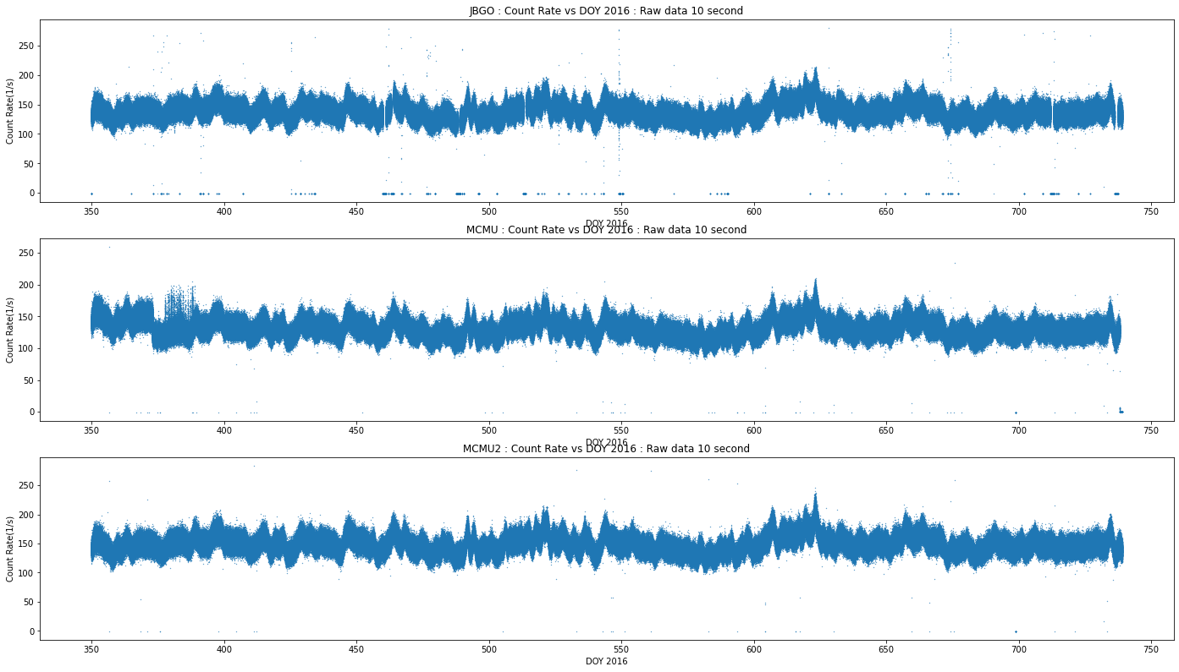
1Minute Data
JBGO : Count Rate vs DOY2016
MCMU : Count Rate vs DOY2016
Notes:
ข้อมูลดิบราย 10 วินาทีของ JangBogo , McMurdo , McMurdo2

Slide 8
Raw Data Histogram at 4 sigma
Notes:
นำข้อมูลดิบมาหาค่า Histogram ของทั้ง JangBogo McMurdo และทำการ Clean ข้อมูลโดยกำหนดว่าข้อมูลใดที่อยู่นอกเหนือของเขต 4 Sigma จะเปลี่ยนค่าเป็น -1

Slide 9
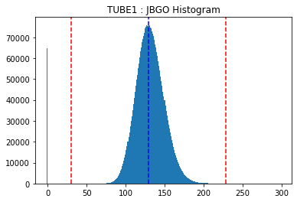
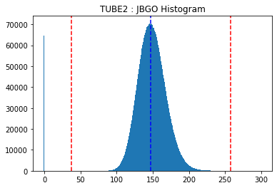
Histogram JBGO
Bins = 298
Bins = 300

Slide 10
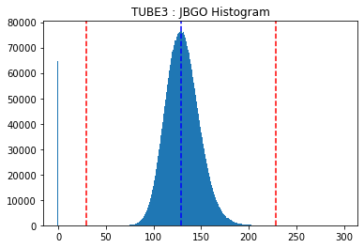
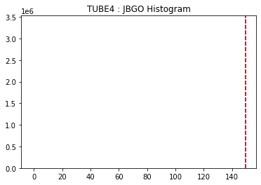
Histogram JBGO
Bins = 299
Bins = 300

Slide 11
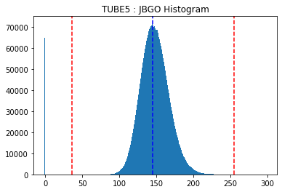
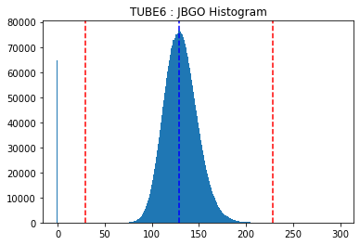
Histogram JBGO
Bins = 298
Bins = 299

Slide 12
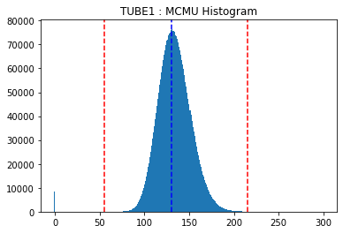
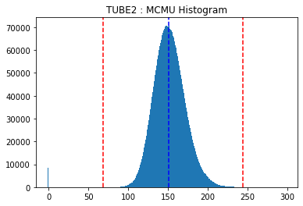
Histogram MCMU
Bins = 300
Bins = 298

Slide 13
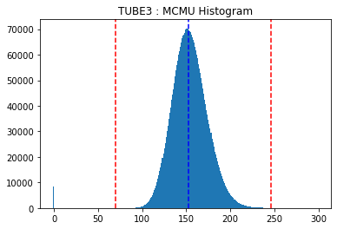
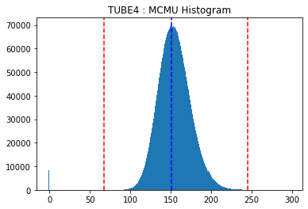
Histogram MCMU
Bins = 299
Bins = 298

Slide 14
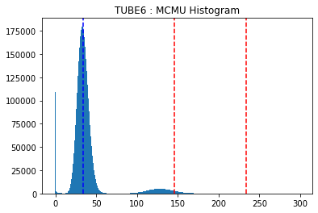
Histogram MCMU
Bins = 299
Bins = 300

Slide 15
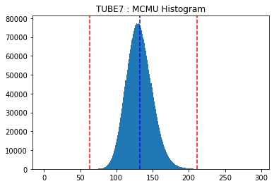
Histogram MCMU
Bins = 296
Bins = 296

Slide 16
Histogram MCMU
Bins = 291
Bins = 299

Slide 17
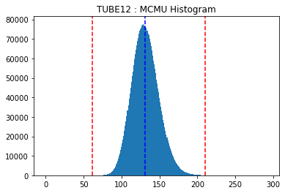
Histogram MCMU
Bins = 300
Bins = 293

Slide 18
Cleaned 1-min
Notes:
ข้อมูลที่ทำการ Clean แล้ว ราย 1 นาที พร้อมทั้ง Moving Average ของข้อมูล

Slide 19
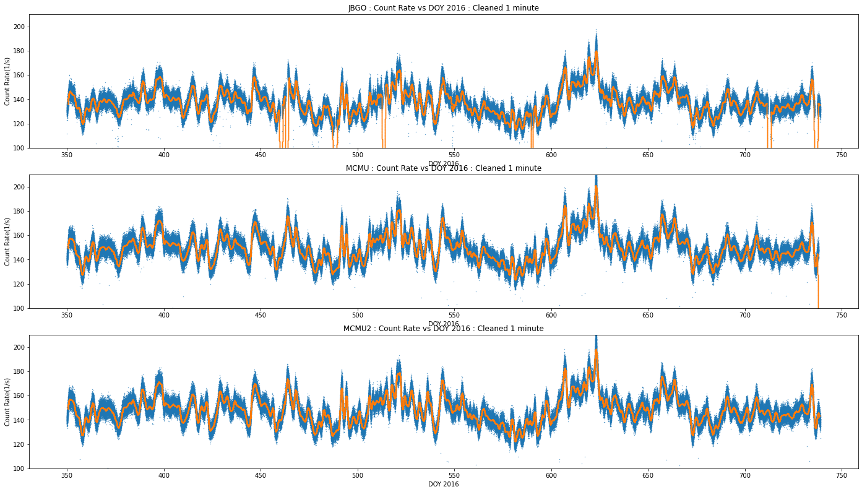
JBGO : Count Rate vs DOY2016
MCMU : Count Rate vs DOY2016
Notes:
แบ่งข้อมูลออกเป็น 3 อย่าง คือ JangBogo[Tube1-6 except Tube4] , McMurdo[Tube1-5] , McMurdo2 [Tube7-11] โดยเป็น 5 หลอดในทุกข้อมูล
ข้อมูลที่ทำการ Clean แล้ว แปลงจากราย 10 วินาทีเป็นราย 1 นาที พร้อมทั้งหา Moving Average ของข้อมูล
JBGO จะเห็นว่ามี Moving Average ที่ตกต่ำไปในช่วงนึง ซึ่งเป็นจุดที่ข้อมูลเสียเป็นค่า -1 ซึ่งเป็นช่วงที่ไม่มีข้อมูลปรากฎ
MCMU & MCMU2 จะมีลักษณะกราฟดังกล่าว

Slide 20
Pressure vs DOY2016 JBGO & MCMU

Slide 21
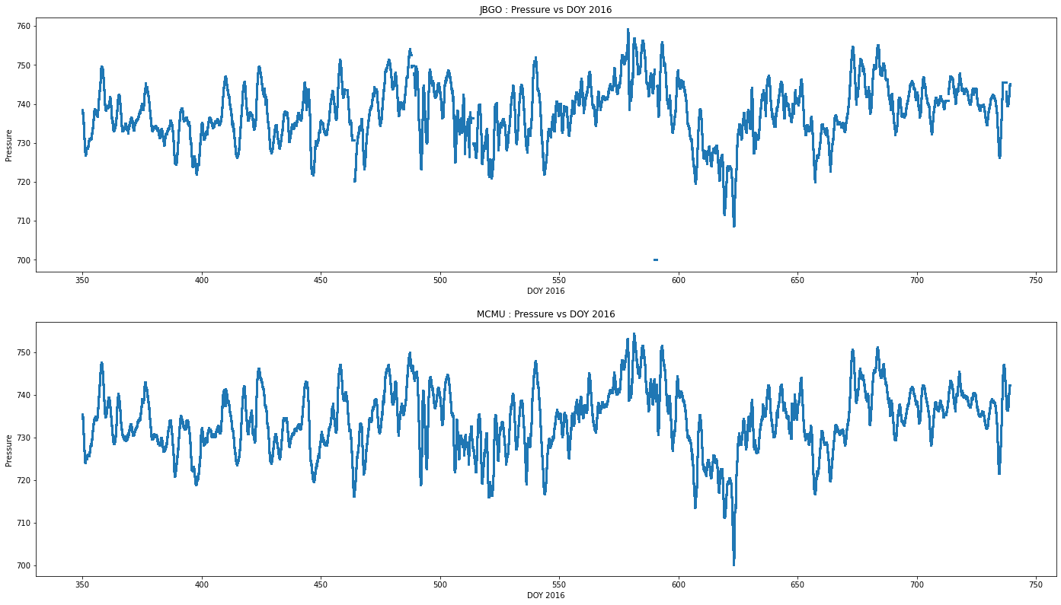
JBGO : Count Rate vs DOY2016
MCMU : Count Rate vs DOY2016
Notes:
ข้อมูลความดันของ JangBogo และ McMurdo
JangBogo จะมีช่วงวันที่ 589 – 590 ที่ข้อมูลความดันผิดปกติไป
McMurdo จะมีช่วงวันที่ 628 ที่จะมีความดันลงต่ำจนมาถึง 700 mmHg

Slide 22
$$C=C_{0}e^{β(p−p_{0})}$$
PRESSURE CORRECTION
$$\ln{\frac{C}{C_{0}}}= β(p−p_{0})$$
$$\frac{C}{C_{0}}=e^{β(p−p_{0})}$$
$$\ln{c} −\ln{c_{0}}= β(p−p_{0})$$
$$\ln{c} −\ln{c_{aver}}= β(p−p_{aver})$$
$$β= \frac{\ln{c} −\ln{c_{aver}}}{p − p_{aver}}$$

Slide 23
Pressure Coefficient 1 Minutes Data
Notes:
ค่า pressure coefficient ของ JangBogo , McMurdo , McMurdo2

Slide 24
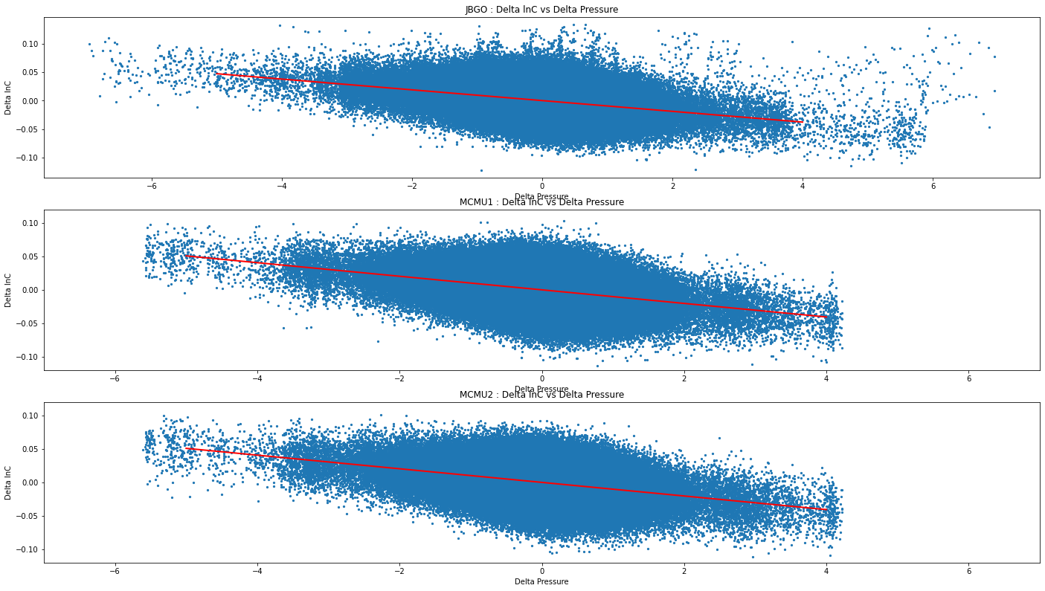
Slope = -0.009437179006398387
Slope = -0.010906395794677374
Slope = -0.010153625573763375
Slope = -0.009971976835460136
Slope = -0.010181003344754087
Slope = -0.009959140478020606
Notes:
กราฟบนแสดง ข้อมูลค่า Pressure Coefficient ของ JangBogo กราฟกลางแสดง ข้อมูลค่า Pressure Coefficient ของ McMurdo
กราฟล่างแสดง ข้อมูลค่า Pressure Coefficient ของ McMurdo2

Slide 25
Update Data (Adjusted Pressure) 1 Minutes Data
Notes:
ทำการ Correct Pressure ข้อมูลจากสูตรที่ผ่านมา

Slide 26
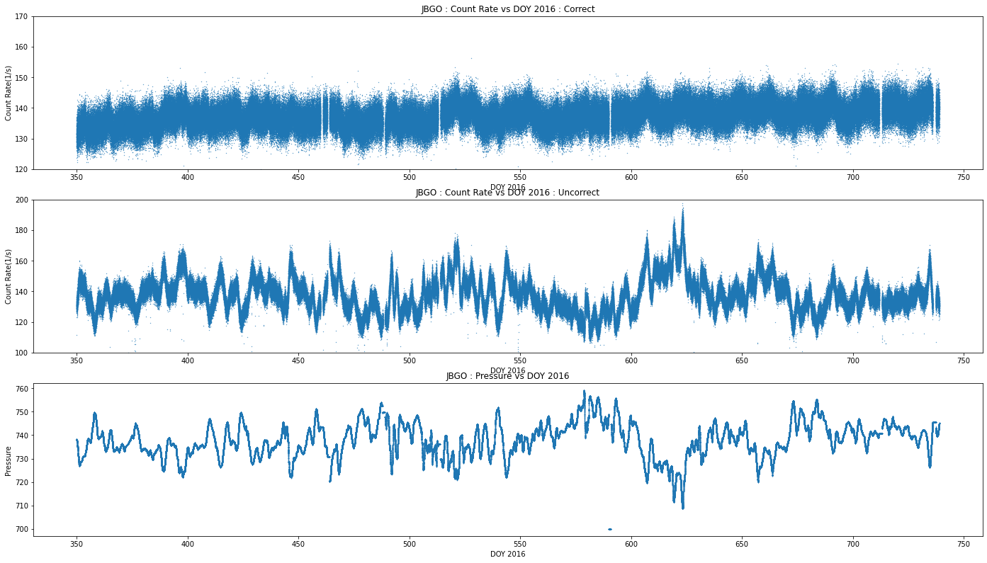
Notes:
กราฟบนแสดง ข้อมูลที่ผ่านการ correct pressure แล้ว vs DOY2016
กราฟกลางแสดง ข้อมูลรายนาทีที่ผ่านการ clean แล้วแต่ยังไม่ได้ correct pressure vs DOY2016
กราฟล่างแสดง ข้อมูลของความดัน vs DOY2016

Slide 27
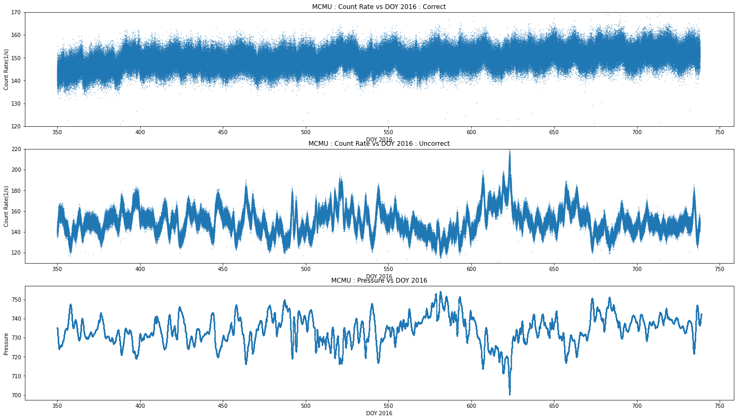
Notes:
กราฟบนแสดง ข้อมูลที่ผ่านการ correct pressure แล้ว vs DOY2016
กราฟกลางแสดง ข้อมูลรายนาทีที่ผ่านการ clean แล้วแต่ยังไม่ได้ correct pressure vs DOY2016
กราฟล่างแสดง ข้อมูลของความดัน vs DOY2016

Slide 28
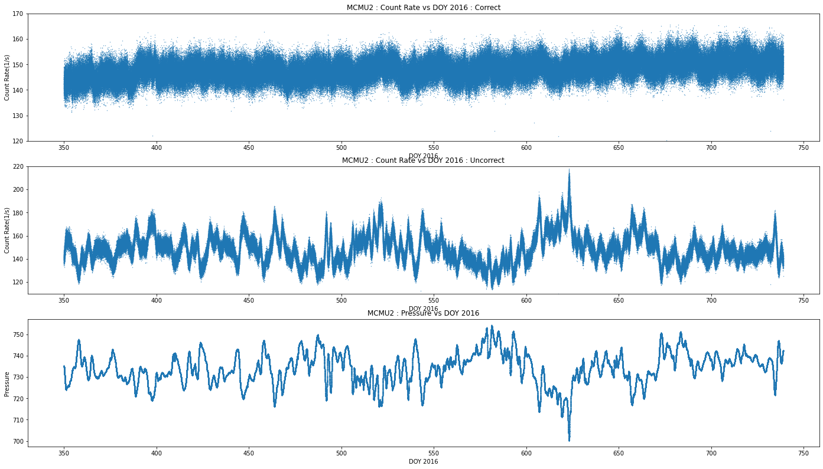
Notes:
กราฟบนแสดง ข้อมูลที่ผ่านการ correct pressure แล้ว vs DOY2016
กราฟกลางแสดง ข้อมูลรายนาทีที่ผ่านการ clean แล้วแต่ยังไม่ได้ correct pressure vs DOY2016
กราฟล่างแสดง ข้อมูลของความดัน vs DOY2016

Slide 29
Relation Variable
RelVar
RelVarSig
RelVarSigC
$$\frac{C − C_{mov}}{C_{mov}}$$
$$\frac{C − C_{mov}}{σ_{mov}}$$
$$\frac{C − C_{aver}}{σ_{aver}}$$

Slide 30
RelVar

Slide 31
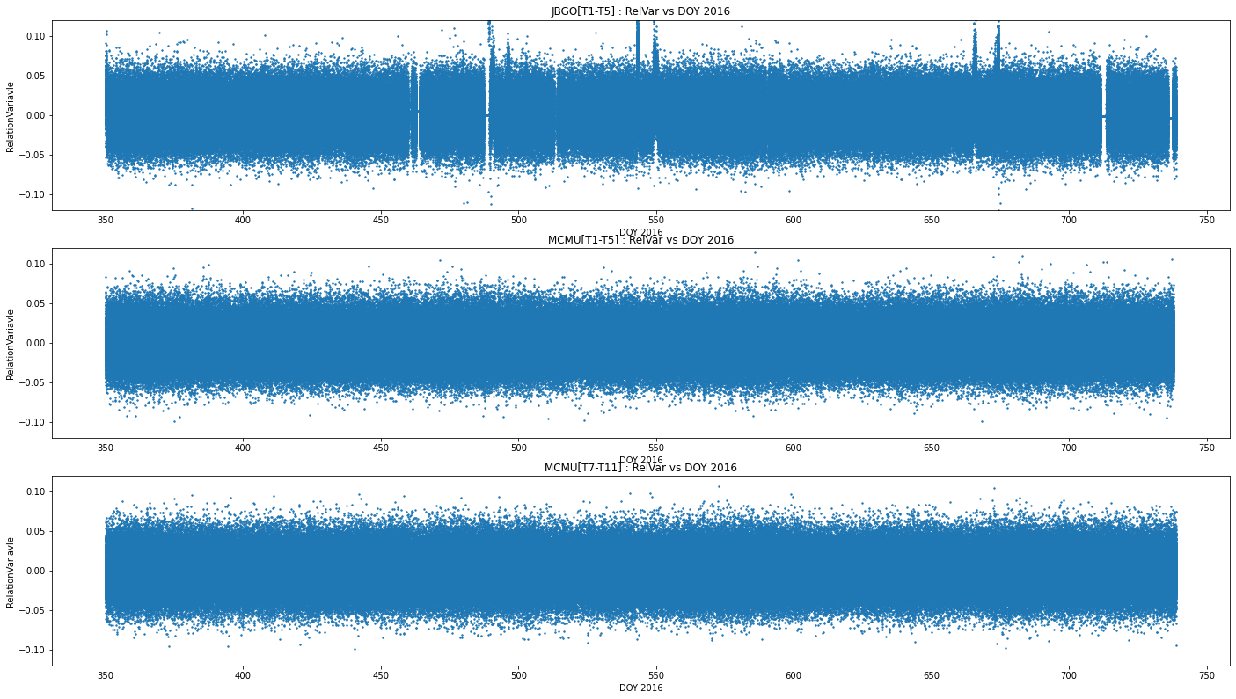
Notes:
กราฟบนแสดง ข้อมูลค่า RelVar ของ JangBogo กราฟกลางแสดง ข้อมูลค่า RelVar ของ McMurdo
กราฟล่างแสดง ข้อมูลค่า RelVar ของ McMurdo2

Slide 32
RelVarSig

Slide 33
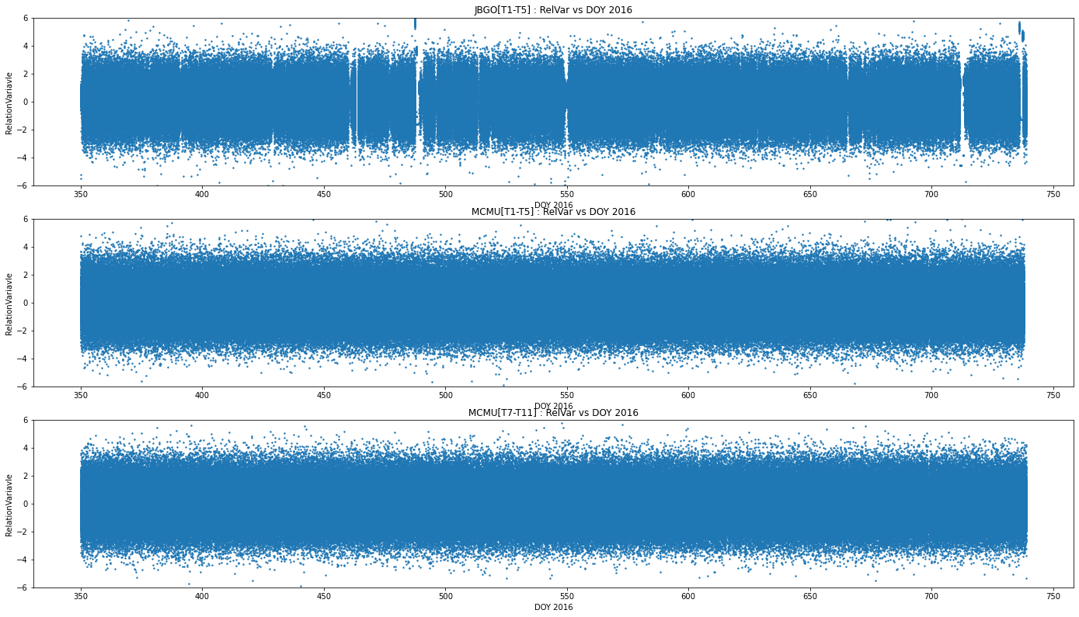
Notes:
กราฟบนแสดง ข้อมูลค่า RelVarSig ของ JangBogo กราฟกลางแสดง ข้อมูลค่า RelVarSig ของ McMurdo
กราฟล่างแสดง ข้อมูลค่า RelVarSig ของ McMurdo2

Slide 34
RelVarSigC

Slide 35
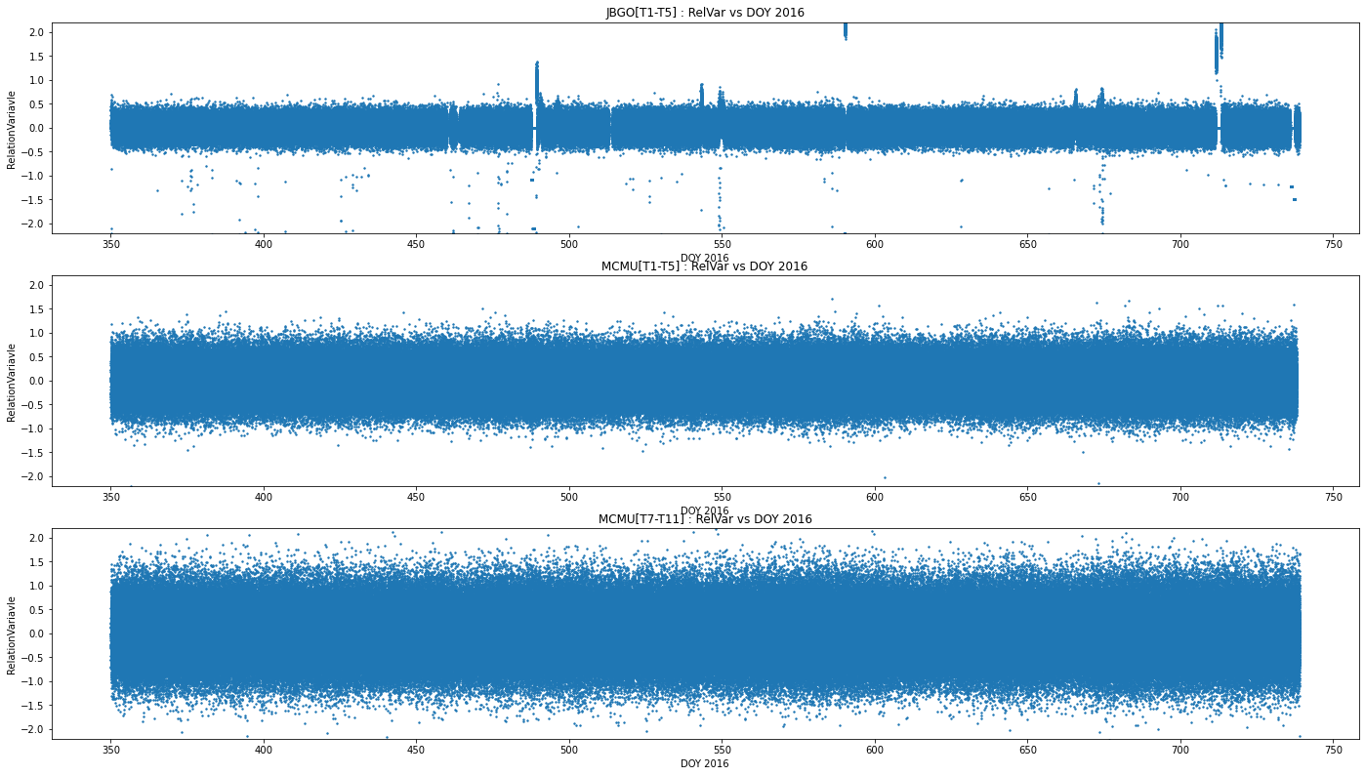
Notes:
กราฟบนแสดง ข้อมูลค่า RelVarSigC ของ JangBogo กราฟกลางแสดง ข้อมูลค่า RelVarSigC ของ McMurdo
กราฟล่างแสดง ข้อมูลค่า RelVarSigC ของ McMurdo2

